Slide 1



CESTE
Escuela Internacional de Negocios
Zaragoza (España)

Slide 2


¿Quién soy?
Javier Martínez Morales
Licenciado en Finanzas & Master en Ciencia de Datos e Inteligencia Artificial
Profesional con 4 años de experiencia entorno al mundo de los datos.
Especialista en ETLs & Análisis de Datos
Link

Slide 3
Introducción a la Asignatura | Índice Asignatura
  Bloque I: Databricks Inicio
    Fundamentales Databricks
    Entender entorno
    DEMO con ejercicios
  Bloque II: Gobernanza & Unity Catalog I
    Acces Control
    Data Discovery
    Data Lineage
  Bloque II: Gobernanza & Unity Catalog II
    Data Auditing
    Data Sharing
    Data Monitoring (Quality)
  Bloque III: Workflows & ETLs
  Bloque IV: Optimización en Spark
Link

Slide 4
Programa de hoy
Roles en el ecosistema de datos
  Skills para roles más comunes
  Roles Similares
  Recomendaciones
Databricks Fundamentales
  Los 3 fundamentales (Spark, Delta Lake, UC)
  Data Warehouse vs Data Lake vs Data Lakehouse
  Ecosistema de datos actual & Databricks scope
Arquitectura de Objetos en UC
  Objetos en UC
  Account>Workspace>Cluster>Jobs
Clusters
  Qué es
  Tipos de accesos
  Tipos de Clusters

Slide 5
ECOSISTEMA
DE ROLES EN DATA
Notes:
Vamos ahora con Unity Catalog….

Slide 6


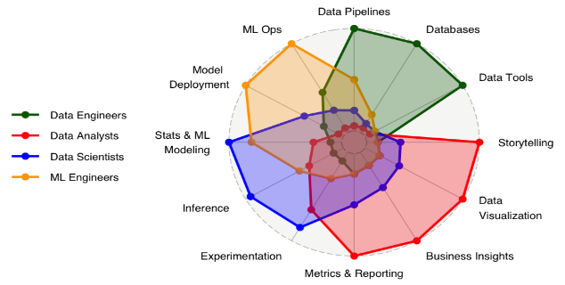





Introducción a la Asignatura | Data roles ecosystem I
Skills per Role
Data Governance
Metastore &
Data Governance
Data Analyst
Dashboards & Reports
Raw Data
Data Engineer
Consolidated Data
Data Scientist
ML Model
ML Engineer
ML Productive Model

Slide 7
Introducción a la Asignatura | Data roles ecosystem II
Data Analyst
Business Intelligence Analyst (BI Analyst)
Reporting Analyst
Analytics Analyst
Product Analyst
Business Analyst (data-focused)
Data Engineer
Data Governance
Analytics Engineer
BI Engineer
Data Platform Engineer
Cloud Data Engineer
ETL / ELT Engineer
Data Governance Specialist
Data Steward
Data Management Analyst
Metadata / Catalog Manager
Enterprise Data Governance
Data Scientist
ML Engineer
Applied Data Scientist
Decision Scientist
Advanced Analytics Scientist
Quantitative Analyst (Quant)
Research Data Scientist
Machine Learning Engineer
MLOps Engineer
Applied Machine Learning Engineer
AI Engineer
ML Platform Engineer

Slide 8
DATABRICKS FUNDAMENTALES
Notes:
Vamos ahora con Unity Catalog….

Slide 9

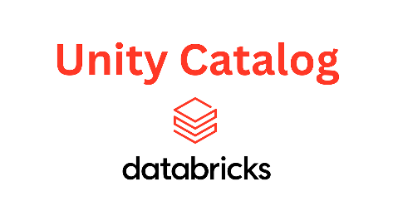

Databricks Fundamentales | Los 3 Pilares
Motor distribuido de procesamiento que permite trabajar en paralelo sobre grandes volúmenes de datos, tanto batch como streaming.
Organiza el trabajo con Driver, Workers, Executors y DAGs,
Formato de almacenamiento que añade ACID, versionado, y esquema evolutivo sobre archivos Parquet.
Permite time travel, upserts, merges optimizados y data quality checks, ideal para pipelines medallion.
Sistema centralizado para gestionar seguridad, permisos, catalogación y lineage de datos entre diferentes Workspaces.
Permite gobernanza unificada con control de acceso a nivel de catálogo, esquema, tabla y columna (incluida datos sensibles/PII).

Slide 10
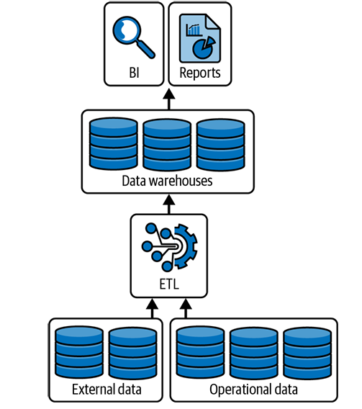
Databricks Fundamentales | Data Warehouse
Data Warehouse
✅Pros:
1. Estructura clara y gobernabilidad
2. Ideal para BI y SQL tradicional
❌Cons:
1. Difícil manejar datos no estructurados (audio, video, texto)
2. No está pensado para Machine Learning ni ciencia de datos
3. Poco flexible ante grandes volúmenes o variedad de datos

Slide 11
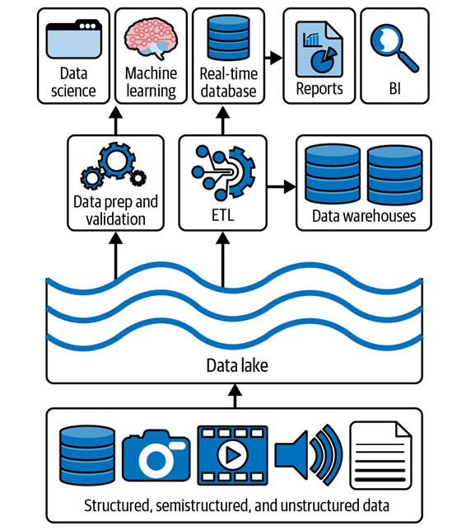
Databricks Fundamentales | Data Lake
Data Lake
✅ Pros:
1. Escalable y económico (almacenamiento en bruto)
2. Acepta cualquier tipo de datos (estructurados o no)
❌Cons:
1. Sin control de calidad → puede volverse una "ciénaga de datos"
2. Bajo rendimiento para consultas
3. Mala integración con herramientas BI
4. No garantiza integridad ni transacciones

Slide 12
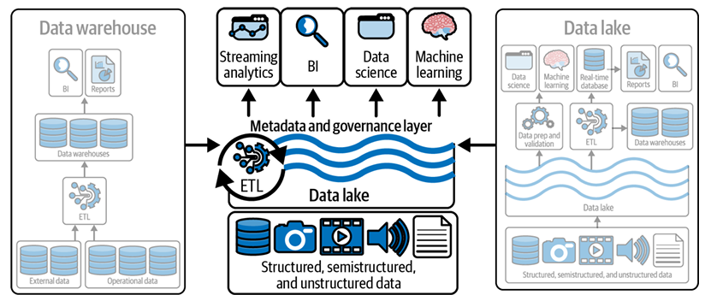
Databricks Fundamentales | Data Lakehouse
Data Warehouse
Pros:
1. Estructura clara y gobernabilidad
2. Ideal para BI y SQL tradicional
Cons:
1. Difícil manejar datos no estructurados (audio, video, texto)
2. No está pensado para Machine Learning ni ciencia de datos
3. Poco flexible ante grandes volúmenes o variedad de datos
Data Lake
Pros:
1. Escalable y económico (almacenamiento en bruto)
2. Acepta cualquier tipo de datos (estructurados o no)
Cons:
1. Sin control de calidad → puede volverse una "ciénaga de datos"
2. Bajo rendimiento para consultas
3. Mala integración con herramientas BI
4. No garantiza integridad ni transacciones
El Data Lakehouse es la evolución natural que:
1. Une lo mejor del Data Warehouse (gobierno, fiabilidad, rendimiento)
2. Con lo mejor del Data Lake (flexibilidad, diversidad, escalabilidad)

Slide 13






















Databricks | Ecosistema de Datos I
ETLs
Data Warehouse
Business Inteligence
Data Cloud Storage
IA
Governance
Modern Data Ecosistem
Notes:
Airflow // Python
Aws_redshift // azure_synapse_analytics // Google_bigquery
Powerbi // Tableau
aws_s3 // azure_storage_Account // Google_cloud_storage,
aws_sagemaker // azure_ml_studio // Google_ vertex_ai
Collibra // Open Metadata

Slide 14
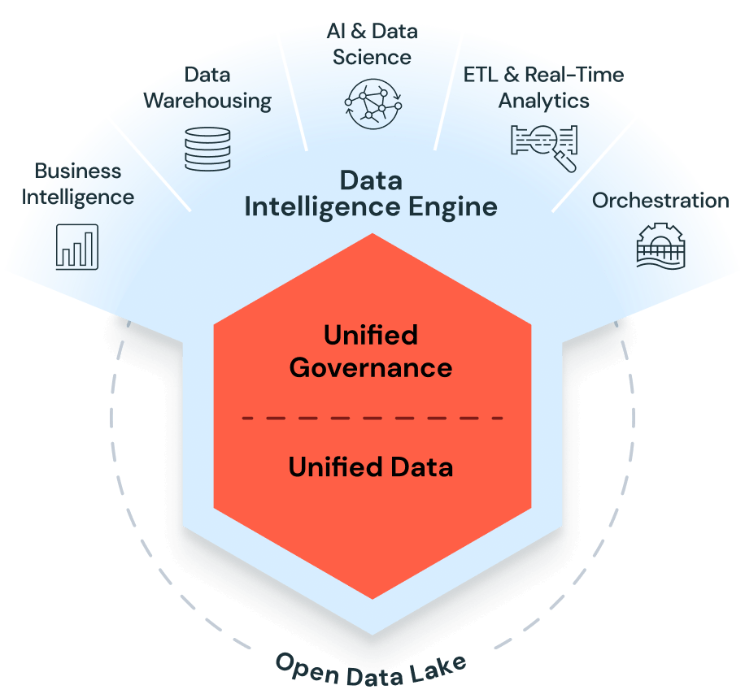
Databricks | Ecosistema de Datos II

Slide 15
DEMO
APERTURA DE CUENTA EN DATABRICKS
EXPLORACIÓN DEL ENTORNO
Notes:
Vamos ahora con Unity Catalog….

Slide 16
SPARK & ARQUITECTURA UC
Notes:
Vamos ahora con Unity Catalog….

Slide 17
Arquitectura UC | Objetos en UC
Nivel 1 — Catálogo (máximo nivel de organización y gobernanza)Agrupa y aísla los recursos de datos a nivel corporativo. Normalmente refleja unidades organizativas, entornos (dev/test/prod) o dominios globales.
METASTORE
Nivel 2 — Esquema (espacio lógico de trabajo por proyecto o equipo) Subdivisión dentro del catálogo para organizar datos por caso de uso, área funcional o equipo de trabajo, aislando su contexto operativo.
CATALOG
SCHEMA
Nivel 3 — Objetos (donde realmente residen o se consumen los datos)
Elementos concretos dentro del esquema:
Tablas → datos estructurados gestionados por UC
Vistas → consultas reutilizables y gobernadas
Volúmenes → archivos crudos o semiestructurados en cloud storage
Funciones → lógica reutilizable para transformar o proteger datos
TABLE
VIEW
VOLUME
FUNCTION
Notes:
Comprender la estructura jerárquica de Unity Catalog es clave para organizar, asegurar y gobernar los datos:
desde el nivel global (catálogo), pasando por el espacio de trabajo lógico (schema), hasta los objetos concretos donde residen y se consumen los datos (tablas, vistas, volúmenes y funciones).
📝 ¿Cuándo usar varios metastores en una empresa?
Aunque lo recomendable es gestionar todo desde un único metastore (Unity Catalog), hay casos justificados donde tener más de uno es necesario:
🌍 Requisitos de residencia de datos
Cuando una empresa opera en varias regiones con leyes distintas (por ejemplo, GDPR en la UE), puede ser obligatorio mantener los datos en metastores separados por región.
🔐 Necesidad de aislamiento total
En grandes organizaciones con unidades de negocio independientes o altamente reguladas, puede ser necesario que cada una tenga su propio metastore para garantizar separación de permisos, políticas y administración.
☁️ Restricciones multicloud
Si la empresa opera en distintas nubes (AWS, Azure, GCP), y hay restricciones que impiden compartir un único metastore entre nubes, se puede asignar uno por proveedor cloud.
🧪 Entornos críticos de prueba o seguridad
Para ciertos entornos de sandbox, pruebas sensibles o desarrollo aislado, puede tener sentido usar un metastore separado, aunque no es lo habitual.
📌 Conclusión:
Usar múltiples metastores es posible, pero debe ser una decisión estratégica bien justificada. Siempre que se pueda, se recomienda mantener un modelo centralizado con un único metastore para simplificar la gobernanza.

Slide 18
Arquitectura | Nivel Organizativo en Databricks
ORGANIZATION
One to many
One to many
One to many
One to many
ACCOUNT
WORKSPACE
CLUSTER
JOBS
Notes:
🔹 Organization (Organización)
Es la entidad global de Databricks. Agrupa todas tus cuentas y permite la administración centralizada. Representa a la empresa
🔹 Account (Cuenta de Databricks)
representación lógica que recoge: facturación, auditoría, conf a nivel corporativo
🔹 Workspace
Es el entorno donde realmente trabajan los usuarios: notebooks, clusters, dashboards, repos, jobs, tablas, etc.
🔹 Cluster
Es el conjunto de máquinas donde se ejecuta el trabajo distribuido de Spark (nodos driver + workers).
Un Workspace puede lanzar múltiples clusters, cada uno configurado para distintos usos:
🔹 Jobs
Son automatizaciones: ejecuciones programadas o bajo demanda de notebooks, scripts, pipelines o flujos multitarea

Slide 19
DEMO
CREACIÓN DE OBJETOS EN UC
INTRO A PYSPARK
Notes:
Vamos ahora con Unity Catalog….

Slide 20
CLUSTER
Notes:
Vamos ahora con Unity Catalog….

Slide 21
Clusters | ¿Qué es?
?
CLUSTER
Cluster
Conjunto de máquinas virtuales gestionadas por Databricks/Spark para ejecutar trabajos distribuidos.
?
Driver
Nodo que coordina el trabajo: planifica, optimiza, crea el DAG y envía tareas a los Workers.
Driver
Pandas
Cluster Manager
DAG
Node 1
Node 2
Node 3
Executor
Executor
Executor
Executor
Executor
Executor
Executor
Executor
Executor
CACHE
CACHE
CACHE
TASK
TASK
TASK
TASK
TASK
TASK
TASK
TASK
TASK
TASK
TASK
TASK
TASK
TASK
TASK
TASK
TASK
TASK

Slide 22




Clusters | Modos de Acceso
Single User Access Mode
Shared Access Mode
No Isolation Shared Access Mode
Solo una identidad puede usarlo: el propietario.
Autenticación y permisos controlados al 100% por Unity Catalog + IAM.
Ideal para seguridad alta, acceso a datos sensibles, ML, Service Principals.
Varias personas pueden usar el mismo cluster.
Cada notebook se ejecuta con la identidad real del usuario.
Permite colaboración y mantiene permisos individuales.
Todos los usuarios comparten la misma identidad técnica.
No hay control de credenciales individuales.
No soporta Unity Catalog ni passthrough.
=> Ejemplo de contexto:
"Estoy desarrollando un modelo de ML con acceso a datos sensibles: cluster Single User."
Ejemplo de contexto:
"Estamos editando notebooks en equipo y cada uno ve solo lo que tiene permiso—Shared Mode."
=> Ejemplo de contexto:
"Uso un cluster antiguo para pruebas rápidas con datos no sensibles."

Slide 23



Clusters | Tipos de Clusters
All-Purpose Clusters
JOB Clusters
Clusters Pools
SQL Warehouses
ideales para el desarrollo interactivo, las pruebas y la colaboración.
Espacio de trabajo compartido para crear y experimentar
diseñados específicamente para ejecutar tareas programadas o activadas.
Se activan para la tarea y se apagan automáticamente cuando terminan, lo que los hace ideales para ETL de producción.
una forma de precalentar los recursos informáticos para que los clústeres se inicien más rápido.
Perfectos para entornos con trabajos cortos frecuentes.
optimizados para consultas SQL y herramientas de BI.
Notes:
🔹 Clústeres multiuso: ideales para el desarrollo interactivo, las pruebas y la colaboración. Considérelos como su espacio de trabajo compartido para crear y experimentar.
🔹 Clústeres de tareas: diseñados específicamente para ejecutar tareas programadas o activadas. Se activan para la tarea y se apagan automáticamente cuando terminan, lo que los hace ideales para ETL de producción.
🔹 Pools de clústeres: no son un clúster en sí, sino una forma de precalentar los recursos informáticos para que los clústeres se inicien más rápido. Perfectos para entornos con trabajos cortos frecuentes.
🔹 Almacenes SQL: optimizados para consultas SQL y herramientas de BI como Power BI y Tableau. Computación de pago por segundo diseñada para paneles de control y análisis ad hoc.
💡 Consejo:
Utilice All-Purpose para el trabajo de desarrollo,
Job Clusters para la producción,
Pools para reducir el tiempo de arranque,
SQL Warehouses para BI.
Elegir sabiamente = mayor rendimiento + menor coste ✅

Slide 24
DEMO
Exploración de Datos con Spark
DBUtils
Dashboards Intro
Notes:
Vamos ahora con Unity Catalog….

